Slide 1
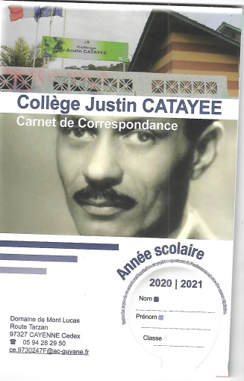
Uso do folheto de correspondência As ausências

Slide 2
Uso do folheto de correspondência Os atrasados

Slide 3
Uso do folheto de correspondência A correspondance

Slide 4
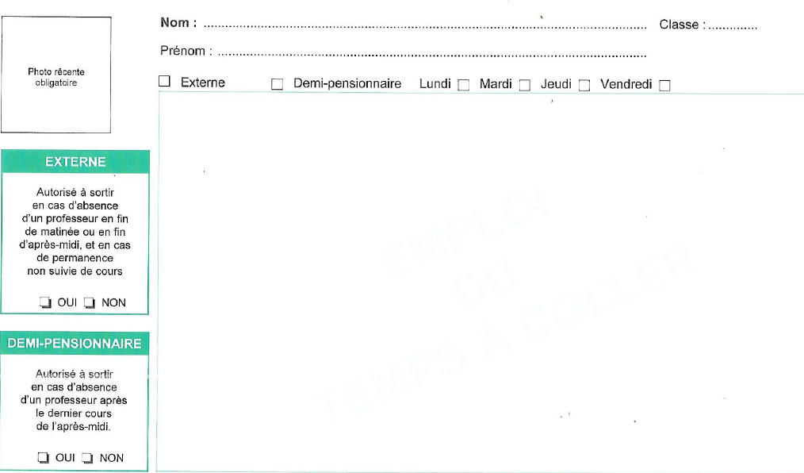
Uso do folheto de correspondência A correspondance

